Slide 1
第6章 基础界面布局与控件
6.1 视图 View
6.2 线性布局 Linear layout
6.3 滚动视图 ScrollView
6.4 文本视图 TextView
6.5 按钮 Button
6.6 图像视图 ImageView
6.7 图像按钮 ImageButton
6.8 图形基础
6.9 实战项目：简单计算器

Slide 2
本章的学成目标
通过本章的学习，应该能掌握以下2种开发技能：
（1）在布局文件中合理使用本章学到的布局和控件。
（2）在代码中合理调用本章学到的布局和控件的相关方法

Slide 3
6.1 视图与布局
介绍Android的基本视图和布局，首先说明基本视图View类的常用属性和方法，接着描述如何使用线性布局LinearLayout，最后介绍滚动视图ScrollView的用法。
6.1 视图View的基本属性
6.2 线性布局LinearLayout
6.3 滚动视图ScrollView

Slide 4
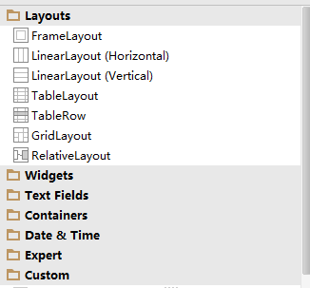
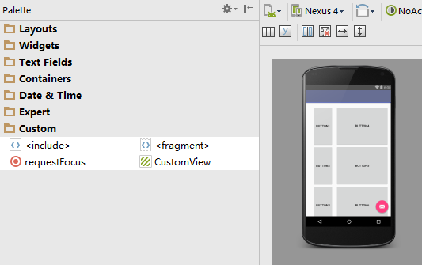
What is the Android Layout

Slide 5
1. What is android layout?
Android layout designs are based on three core Android classes, Views, ViewGroups, and Activities.
These are your base building blocks when it comes to painting the screen.
While the user-interface packages have many more classes, most of them subclass, utilize, or are components of these core classes.

Slide 6
2.What is the Activities?
An Android activity represents a screen with which a user can interact.
The Activity class itself does not draw anything; rather it is the root container responsible for orchestrating every component that does get drawn.
Any component that is drawn to the screen lives within the bounds of an activity.
The Activity class is also used to respond to user input.
An activity can transition to another activity as the user navigates between screens.

Slide 7
3.What is view and ViewGroups?
Although an activity is the root component, it usually contains a collection of several view and ViewGroup objects.
View is the superclass of any and all visible elements on the screen, including view-group. These are elements such as buttons, text fields, text-input controls, check boxes, and so on.
A view is usually contained in one or more view-groups. A view Group represents a collection of one or more view objects.
A ViewGroup can be nested within other view-groups n-deep to create complex layouts.
The primary responsibility of a view-group is to control the layout of one or more nested View or ViewGroup objects.

Slide 8
6.1.1 视图View的基本属性
View是Android的基本视图，所有控件和布局都是由View类派生而来，故而View类的基本属性和方法是各控件和布局通用的。
下面是视图在XML布局文件中常用的属性定义说明。
id：指定该视图的编号。
layout_width：指定该视图的宽度。
layout_height：指定该视图的高度。
layout_margin：指定该视图与周围视图之间的空白距离。
background：指定该视图的背景。背景可以是颜色，也可以是图片。
layout_gravity：指定该视图与上级视图的对齐方式。
padding：指定该视图边缘与内部视图之间的空白距离。
visibility：指定该视图的可视类型。

Slide 9
6.1.2视图View的基本方法
下面是视图在代码中常用的设置方法说明。
setLayoutParams：设置该视图的布局参数。参数对象的构造函数可以设置视图的宽度和高度。参数对象的setMargins方法可以设置该视图与周围视图之间的空白距离。
setBackgroundColor：设置该视图的背景颜色。
setBackgroundDrawable：设置该视图的背景图片。
setBackgroundResource：设置该视图的背景资源id。
setPadding：设置该视图边缘与内部内容之间的空白距离。
setVisibility：设置该视图的可视类型。

Slide 10
6.1.3 margin和padding的区别
margin和padding看字面意思都是空白距离，那么它们到底有什么区别呢？
（1）margin是指当前视图与周围视图的距离。
（2）padding是指当前视图与内部视图的距离。
下面是演示margin和padding之间区别的代码例：

Slide 11
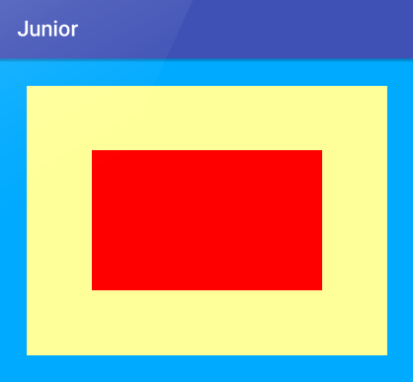
6.1.4 margin和padding的演示效果

Slide 12
<!-- 最外层的布局背景为蓝色 --> <LinearLayout xmlns:android="http://schemas.android.com/apk/res/android" android:layout_width="match_parent" android:layout_height="300dp" android:background="#00aaff" android:orientation="vertical" android:padding="5dp"> <!-- 中间层的布局背景为黄色 --> <LinearLayout android:layout_width="match_parent" android:layout_height="match_parent" android:layout_margin="20dp" android:background="#ffff99" android:padding="60dp"> <!-- 最内层的视图背景为红色 --> <View android:layout_width="match_parent" android:layout_height="match_parent" android:background="#ff0000" /> </LinearLayout> </LinearLayout>

Slide 13
6.2 线性布局LinearLayout
视图组ViewGroup是一类特殊视图，所有的布局类视图都是从它派生而来的。
Android中的视图分为两类，一类是布局，另一类是控件。布局与控件的区别在于：
（1）布局本质上是个容器，里面还可以放其他视图（包括子布局和子控件）；
（2）控件是一个单一的实体，已经是最后一级，下面不能再挂其他视图。

Slide 14
6.2.1 线性布局LinearLayout的常见属性
LinearLayout是最常用的布局，名字叫线性布局。
线性布局的内部视图的排列是有顺序的，要么从上到下依次垂直排列，要么从左到右依次水平排列。
线性布局的常见属性说明如下：
orientation：指定线性布局的方向。
gravity：指定布局内部视图与本线性布局的对齐方式。
layout_weight：指定当前视图的宽或高占上级线性布局的权重。
接下来演示一下layout_gravity和gravity之间的区别。

Slide 15
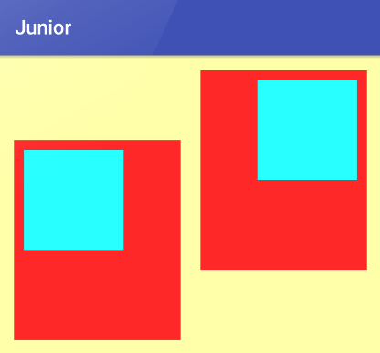
6.2.2 layout_gravity和gravity的演示效果

Slide 16
<!-- 最外层的布局背景为橙色，它的下级布局在水平方向上依次排列 --> <LinearLayout xmlns:android="http://schemas.android.com/apk/res/android" android:layout_width="match_parent" android:layout_height="300dp" android:background="#ffff99" android:orientation="horizontal" android:padding="5dp"> <!-- 第一个子布局背景为红色，它与上级布局靠下对齐，它的下级视图则靠左对齐 --> <LinearLayout android:layout_width="0dp" android:layout_height="200dp" android:layout_weight="1" android:layout_gravity="bottom" android:gravity="left" android:background="#ff0000" android:layout_margin="10dp" android:padding="10dp" android:orientation="vertical"> <!-- 内层视图的宽度和高度都是100dp，且背景色为青色 --> <View android:layout_width="100dp" android:layout_height="100dp" android:background="#00ffff" /> </LinearLayout> <!-- 第二个子布局背景为红色，它与上级布局靠上对齐，它的下级视图则靠右对齐 --> <LinearLayout android:layout_width="0dp" android:layout_height="200dp" android:layout_weight="1" android:layout_gravity="top" android:gravity="right" android:background="#ff0000" android:layout_margin="10dp" android:padding="10dp" android:orientation="vertical"> <!-- 内层视图的宽度和高度都是100dp，且背景色为青色 --> <View android:layout_width="100dp" android:layout_height="100dp" android:background="#00ffff" /> </LinearLayout> </LinearLayout>

Slide 17
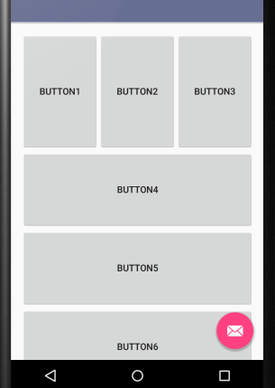
Linear layout
Use linear layout for this
Demo Code7-1

Slide 18
<?xml version="1.0" encoding="utf-8"?> <LinearLayout
xmlns:android="http://schemas.android.com/apk/res/android" xmlns:tools="http://schemas.android.com/tools" xmlns:app="http://schemas.android.com/apk/res-auto" android:layout_width="match_parent" android:layout_height="match_parent" android:paddingLeft="@dimen/activity_horizontal_margin" android:paddingRight="@dimen/activity_horizontal_margin" android:paddingTop="@dimen/activity_vertical_margin" android:paddingBottom="@dimen/activity_vertical_margin" app:layout_behavior="@string/appbar_scrolling_view_behavior" tools:showIn="@layout/activity_main" tools:context=".MainActivity" android:orientation="vertical" >

Slide 19
<LinearLayout android:orientation="horizontal" android:layout_width="fill_parent" android:layout_height="fill_parent" android:layout_weight="2"> <Button android:layout_gravity="center_horizontal" android:id="@+id/button1" android:layout_width="wrap_content" android:layout_height="fill_parent" android:layout_weight="1" android:text="Button1" />

Slide 20
<Button android:layout_gravity="center_horizontal" android:id="@+id/button2" android:layout_width="wrap_content" android:layout_height="fill_parent" android:layout_weight="1" android:text="Button2" />
<Button android:layout_gravity="center_horizontal" android:id="@+id/button3" android:layout_width="wrap_content" android:layout_height="fill_parent" android:layout_weight="1" android:text="Button3" /> </LinearLayout>

Slide 21
<LinearLayout android:layout_width="fill_parent" android:layout_height="fill_parent" android:layout_weight="1" android:orientation="vertical"> <Button android:id="@+id/button4" android:layout_width="match_parent" android:layout_height="0dp" android:layout_weight="1" android:text="Button4" /> <Button android:id="@+id/button5" android:layout_width="match_parent" android:layout_height="0dp" android:layout_weight="1" android:text="Button5" />
<Button android:id="@+id/button6" android:layout_width="match_parent" android:layout_height="0dp" android:layout_weight="1" android:text="Button6" /> </LinearLayout> </LinearLayout>

Slide 22
6.3 滚动视图ScrollView
手机屏幕的显示空间有限，常常需要上下滑动或左右滑动才能拉出其余页面内容，可惜Android的布局节点都不支持自行滚动，这时就要借助ScrollView滚动视图实现。
与线性布局类似，滚动视图也分为垂直方向和水平方向两类，其中垂直滚动的视图名是ScrollView，水平滚动的视图名是HorizontalScrollView。
注意事项：滚动视图节点下面必须且只能挂着一个子布局节点，否则会在运行时报错。

Slide 23
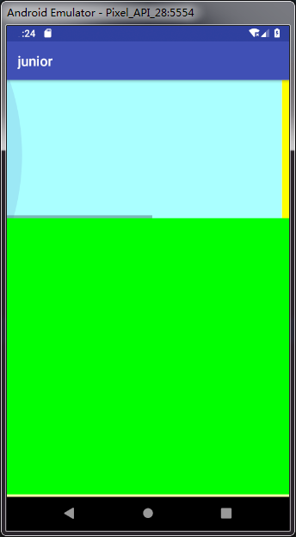
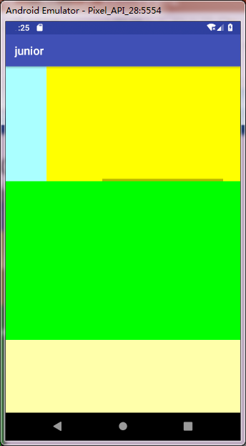
6.3.1 滚动视图ScrollView

Slide 24
<LinearLayout xmlns:android="http://schemas.android.com/apk/res/android" android:layout_width="match_parent" android:layout_height="match_parent" android:orientation="vertical"> <!-- HorizontalScrollView是水平方向的滚动视图，当前高度为200dp --> <HorizontalScrollView android:layout_width="wrap_content" android:layout_height="200dp"> <!-- 水平方向的线性视图，两个子视图的颜色分别为青色和黄色 --> <LinearLayout android:layout_width="wrap_content" android:layout_height="match_parent" android:orientation="horizontal"> <View android:layout_width="400dp" android:layout_height="match_parent" android:background="#aaffff" /> <View android:layout_width="400dp" android:layout_height="match_parent" android:background="#ffff00" /> </LinearLayout> </HorizontalScrollView> <!-- ScrollView是垂直方向的滚动视图，当前高度为自适应 --> <ScrollView android:layout_width="match_parent" android:layout_height="wrap_content"> <!-- 垂直方向的线性视图，两个子视图的颜色分别为绿色和橙色 --> <LinearLayout android:layout_width="match_parent" android:layout_height="wrap_content" android:orientation="vertical"> <View android:layout_width="match_parent" android:layout_height="400dp" android:background="#00ff00" /> <View android:layout_width="match_parent" android:layout_height="400dp" android:background="#ffffaa" /> </LinearLayout> </ScrollView> </LinearLayout>

Slide 25
简单控件
介绍Android几个简单控件的用法与注意点，主要包括文本视图TextView的跑马灯与聊天室效果、按钮Button的监听器使用、图像视图ImageView的拉伸效果与截图功能、图像按钮ImageButton的适用场合等。
6.4 文本视图TextView
6.5 按钮Button
6.6 图像视图ImageView
6.7 图像按钮ImageButton

Slide 26
6.4 文本视图TextView
TextView是最基础的文本显示控件，常用的基本属性和设置方法见下表。
XML中的属性 | TextView类的设置方法 | 说明
text | setText | 设置文本内容
textColor | setTextColor | 设置文本颜色
textSize | setTextSize | 设置文本大小
textAppearance | setTextAppearance | 设置文本风格，风格定义在res/styles.xml
gravity | setGravity | 设置文本的对齐方式

Slide 27
6.4.1 跑马灯用到的属性
当一行文本的内容太多，导致无法全部显示，也不想分行展示时，只能让文字从左向右滚动显示，类似于跑马灯。跑马灯效果在XML布局文件中实现时需要额外指定部分属性。
XML中的属性 | 跑马灯用到的设置方法 | 说明
singleLine | setSingleLine | 指定文本是否单行显示
ellipsize | setEllipsize | 指定文本超出范围后的省略方式
focusable | setFocusable | 指定是否获得焦点，跑马灯效果要求设置为true
focusableInTouchMode | setFocusableInTouchMode | 指定在触摸时是否获得焦点，跑马灯效果要求设置为true

Slide 28
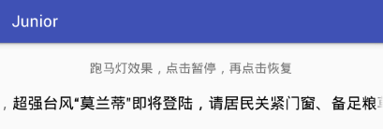
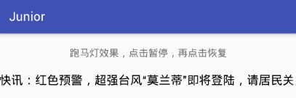
6.4.2 跑马灯的展示效果
跑马灯文字滚动界面
跑马灯文字停止滚动界面

Slide 29
<LinearLayout xmlns:android="http://schemas.android.com/apk/res/android" android:layout_width="match_parent" android:layout_height="match_parent" android:orientation="vertical"> <!-- 这个是普通的文本视图 --> <TextView android:layout_width="match_parent" android:layout_height="wrap_content" android:layout_marginTop="20dp" android:gravity="center" android:text="跑马灯效果，点击暂停，再点击恢复" /> <!-- 这个是跑马灯滚动的文本视图，ellipsize属性设置为true表示文字从右向左滚动 --> <TextView android:id="@+id/tv_marquee" android:layout_width="match_parent" android:layout_height="wrap_content" android:layout_marginTop="20dp" android:singleLine="true" android:ellipsize="marquee" android:focusable="true" android:focusableInTouchMode="true" android:textColor="#000000" android:textSize="17sp" android:text="快讯：红色预警，超强台风“莫兰蒂”即将登陆，请居民关紧门窗、备足粮草，做好防汛救灾准备！" /> </LinearLayout>

Slide 30
6.4.3 聊天室效果
聊天室窗口的高度是固定的，新的文字消息总是加入窗口末尾，同时窗口内部的文本整体向上滚动，窗口的大小、位置保持不变。在XML布局文件中实现聊天室时需要额外指定部分属性。
XML中的属性 | 聊天室用到的设置方法 | 说明
gravity | setGravity | 指定文本的对齐方式，取值left|bottom，表示靠左对齐且靠下对齐
lines | setLines | 指定文本的行数
maxLines | setMaxLines | 指定文本的最大行数
scrollbars | 无 | 指定滚动条的方向，取值vertical，如果不指定将不显示滚动条
无 | setMovementMethod | 设置文本的移动方式，需要设置为ScrollingMovementMethod

Slide 31
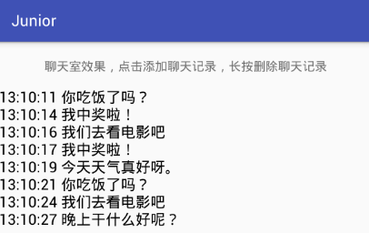
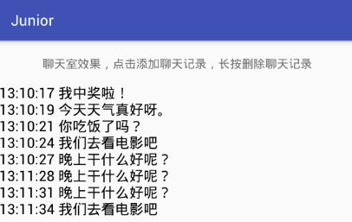
6.4.4 聊天室的展示效果
初始的聊天室界面
增加了3条聊天记录

Slide 32
<LinearLayout xmlns:android="http://schemas.android.com/apk/res/android" android:layout_width="match_parent" android:layout_height="match_parent" android:orientation="vertical"> <!-- 这是普通的文本视图 --> <TextView android:id="@+id/tv_control" android:layout_width="match_parent" android:layout_height="wrap_content" android:layout_marginTop="20dp" android:gravity="center" android:text="聊天室效果，点击添加聊天记录，长按删除聊天记录" /> <LinearLayout android:layout_width="match_parent" android:layout_height="200dp" android:orientation="vertical"> <!-- 这是聊天室的文本视图，scrollbars属性设置为vertical表示在垂直方向上显示滚动条 --> <TextView android:id="@+id/tv_bbs" android:layout_width="match_parent" android:layout_height="match_parent" android:layout_marginTop="20dp" android:gravity="left|bottom" android:lines="8" android:maxLines="8" android:scrollbars="vertical" android:textColor="#000000" android:textSize="17sp" /> </LinearLayout> </LinearLayout>

Slide 33
6.5 按钮Button
Button派生自TextView，二者在UI上的区别主要是Button控件有个按钮外观，提示用户点击这里。
前面在演示聊天室功能时，页面代码给TextView引入了点击方法和长按方法。因为点击和长按监听器都来源于View类，所以这两个方法及其监听器并非Button特有的，而是所有布局和控件都能使用的一般用于为按钮控件注册点击和长按事件。
下表是点击和长按事件的对照关系。
事件类型 | 监听器 | 需要实现的方法
点击事件 | View.OnClickListener | onClick
长按事件 | View.OnLongClickListener | onLongClick

Slide 34
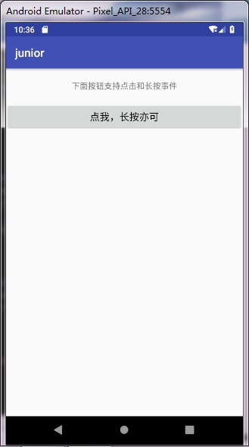
<?xml version="1.0" encoding="utf-8"?> <LinearLayout xmlns:android="http://schemas.android.com/apk/res/android" android:layout_width="match_parent" android:layout_height="match_parent" android:orientation="vertical"> <TextView android:layout_width="match_parent" android:layout_height="wrap_content" android:layout_marginTop="20dp" android:gravity="center" android:text="下面按钮支持点击和长按事件" /> <Button android:id="@+id/btn_click" android:layout_width="match_parent" android:layout_height="wrap_content" android:layout_marginTop="20dp" android:gravity="center" android:textColor="#000000" android:textSize="17sp" android:text="点我，长按亦可" /> </LinearLayout>

Slide 35
6.6 图像视图ImageView
ImageView是图像显示控件，与图形显示有关的属性说明如下。
scaleType：指定图形的拉伸类型，默认是fitCenter。
src：指定图形来源，src图形按照scaleType拉伸。
XML中的拉伸类型 | ScaleType类中的拉伸类型 | 说明
fitXY | FIT_XY | 拉伸图片使其正好填满视图（图片可能被拉伸变形）
fitStart | FIT_START | 保持宽高比例，拉伸图片使其位于视图上方或左侧
fitCenter | FIT_CENTER | 保持宽高比例，拉伸图片使其位于视图中间
fitEnd | FIT_END | 保持宽高比例，拉伸图片使其位于视图下方或右侧
center | CENTER | 保持图片原尺寸，并使其位于视图中间
centerCrop | CENTER_CROP | 拉伸图片使其充满视图，并位于视图中间
centerInside | CENTER_INSIDE | 保持宽高比例，缩小图片使之位于视图中间（只缩小不放大）

Slide 36
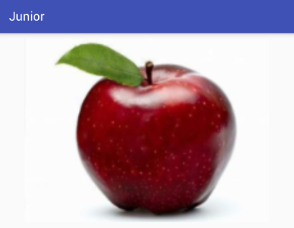
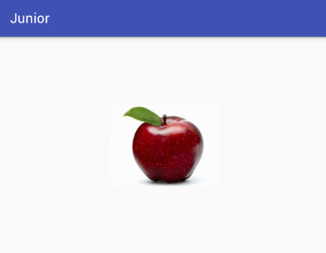
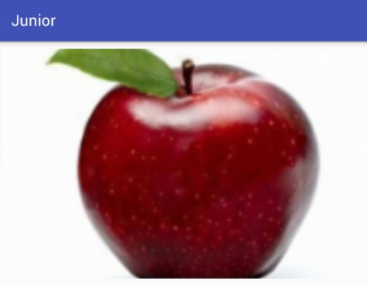
6.6.1 几种拉伸类型的区别
fitCenter的效果图
center与centerInside的效果图
centerCrop的效果图

Slide 37
<LinearLayout xmlns:android="http://schemas.android.com/apk/res/android" android:layout_width="match_parent" android:layout_height="match_parent" android:orientation="vertical"> <ImageView android:id="@+id/iv_scale" android:layout_width="match_parent" android:layout_height="200dp" android:layout_marginTop="10dp" android:src="@drawable/apple1" /> <LinearLayout android:layout_width="match_parent" android:layout_height="wrap_content" android:layout_marginTop="10dp" android:orientation="horizontal"> <Button android:id="@+id/btn_fitCenter" android:layout_width="0dp" android:layout_height="wrap_content" android:layout_weight="1" android:text="fitCenter" android:textColor="#000000" android:textSize="11sp" /> <Button
……/>
<Button
……/> </LinearLayout> <LinearLayout android:layout_width="match_parent" android:layout_height="wrap_content" android:layout_marginTop="10dp" android:orientation="horizontal"> <Button
……/> <Button
……/>
<Button
……/>
<Button
……/> </LinearLayout> </LinearLayout>
完整XML代码参见备注↓
Notes:
<?xml version="1.0" encoding="utf-8"?> <LinearLayout xmlns:android="http://schemas.android.com/apk/res/android" android:layout_width="match_parent" android:layout_height="match_parent" android:orientation="vertical"> <ImageView android:id="@+id/iv_scale" android:layout_width="match_parent" android:layout_height="200dp" android:layout_marginTop="10dp" android:src="@drawable/apple1" /> <LinearLayout android:layout_width="match_parent" android:layout_height="wrap_content" android:layout_marginTop="10dp" android:orientation="horizontal"> <Button android:id="@+id/btn_fitCenter" android:layout_width="0dp" android:layout_height="wrap_content" android:layout_weight="1" android:text="fitCenter" android:textColor="#000000" android:textSize="11sp" /> <Button android:id="@+id/btn_centerCrop" android:layout_width="0dp" android:layout_height="wrap_content" android:layout_weight="1" android:text="centerCrop" android:textColor="#000000" android:textSize="11sp" /> <Button android:id="@+id/btn_centerInside" android:layout_width="0dp" android:layout_height="wrap_content" android:layout_weight="1" android:text="centerInside" android:textColor="#000000" android:textSize="11sp" /> </LinearLayout> <LinearLayout android:layout_width="match_parent" android:layout_height="wrap_content" android:layout_marginTop="10dp" android:orientation="horizontal"> <Button android:id="@+id/btn_center" android:layout_width="0dp" android:layout_height="wrap_content" android:layout_weight="1" android:text="center" android:textColor="#000000" android:textSize="11sp" /> <Button android:id="@+id/btn_fitXY" android:layout_width="0dp" android:layout_height="wrap_content" android:layout_weight="1" android:text="fitXY" android:textColor="#000000" android:textSize="11sp" /> <Button android:id="@+id/btn_fitStart" android:layout_width="0dp" android:layout_height="wrap_content" android:layout_weight="1" android:text="fitStart" android:textColor="#000000" android:textSize="11sp" /> <Button android:id="@+id/btn_fitEnd" android:layout_width="0dp" android:layout_height="wrap_content" android:layout_weight="1" android:text="fitEnd" android:textColor="#000000" android:textSize="11sp" /> </LinearLayout> </LinearLayout>

Slide 38
6.7 图像按钮ImageButton
ImageButton其实派生自ImageView，而不是派生自Button，图像视图拥有的属性和方法，图像按钮统统拥有，只是ImageButton有个默认的按钮外观。
ImageButton和Button都起到控制按钮的作用，不同的是Button是文本按钮，ImageButton是图像按钮，这两个按钮的主要区别在于：
（1）Button既可显示文本也可显示图形（通过设置背景图），而ImageButton只能显示图形不能显示文本。
（2）ImageButton上的图像可按比例拉伸，而Button上的大图会拉伸变形（因为背景图无法按比例拉伸）。
（3）Button只能在背景显示一张图形，而ImageButton可分别在前景和背景显示两张图形，实现图片叠加的效果。

Slide 39
6.7.1 在按钮中同时显示图标和文字的办法
使用TextView能在文字周围放置图片，那么Button同样也能实现。
具体可在XML布局文件中设置以下5个属性。
drawableTop：指定文本上方的图形。
drawableBottom：指定文本下方的图形。
drawableLeft：指定文本左边的图形。
drawableRight：指定文本右边的图形。
drawablePadding：指定图形与文本的间距。
若在代码中实现，则可调用如下方法。
setCompoundDrawables：设置文本周围的图形。可分别设置左边、上边、右边、下边的图形。
setCompoundDrawablePadding：设置图形与文本的间距。

Slide 40
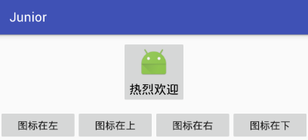
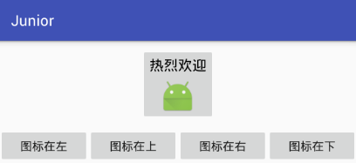
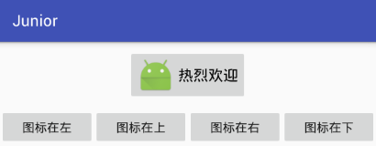
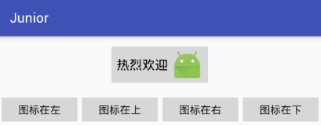
6.7.2 按钮拥有图标与文字的展示效果
图标在文字上边
图标在文字下边
图标在文字左边
图标在文字右边

Slide 41
<LinearLayout xmlns:android="http://schemas.android.com/apk/res/android" android:layout_width="match_parent" android:layout_height="match_parent" android:orientation="vertical"> <Button android:id="@+id/btn_icon" android:layout_width="wrap_content" android:layout_height="wrap_content" android:layout_marginTop="10dp" android:layout_gravity="center" android:drawableLeft="@mipmap/ic_launcher" android:drawablePadding="10dp" android:text="热烈欢迎" android:textColor="#000000" android:textSize="17sp" /> <LinearLayout android:layout_width="match_parent" android:layout_height="wrap_content" android:layout_marginTop="10dp" android:orientation="horizontal"> <Button android:id="@+id/btn_left" android:layout_width="0dp" android:layout_height="wrap_content" android:layout_weight="1" android:text="图标在左" android:textColor="#000000" android:textSize="15sp" /> <Button ……/> <Button ……/>
</LinearLayout> </LinearLayout>
完整XML代码参见备注↓
Notes:
<?xml version="1.0" encoding="utf-8"?> <LinearLayout xmlns:android="http://schemas.android.com/apk/res/android" android:layout_width="match_parent" android:layout_height="match_parent" android:orientation="vertical"> <Button android:id="@+id/btn_icon" android:layout_width="wrap_content" android:layout_height="wrap_content" android:layout_marginTop="10dp" android:layout_gravity="center" android:drawableLeft="@mipmap/ic_launcher" android:drawablePadding="10dp" android:text="热烈欢迎" android:textColor="#000000" android:textSize="17sp" /> <LinearLayout android:layout_width="match_parent" android:layout_height="wrap_content" android:layout_marginTop="10dp" android:orientation="horizontal"> <Button android:id="@+id/btn_left" android:layout_width="0dp" android:layout_height="wrap_content" android:layout_weight="1" android:text="图标在左" android:textColor="#000000" android:textSize="15sp" /> <Button android:id="@+id/btn_top" android:layout_width="0dp" android:layout_height="wrap_content" android:layout_weight="1" android:text="图标在上" android:textColor="#000000" android:textSize="15sp" /> <Button android:id="@+id/btn_right" android:layout_width="0dp" android:layout_height="wrap_content" android:layout_weight="1" android:text="图标在右" android:textColor="#000000" android:textSize="15sp" /> <Button android:id="@+id/btn_bottom" android:layout_width="0dp" android:layout_height="wrap_content" android:layout_weight="1" android:text="图标在下" android:textColor="#000000" android:textSize="15sp" /> </LinearLayout> </LinearLayout>

Slide 42
6.8 图形基础
介绍Android图形的基本概念和几种常见图形的使用方法，主要包括状态列表图形StateListDrawable的定义与使用、形状图形ShapeDawable的定义与使用、九宫格图片（点九图片）的制作与适用场景等。
6.8.1 图形Drawable
6.8.2 状态列表图形
6.8.3 形状图形
6.8.4 九宫格图片

Slide 43
6.8.1 图形Drawable
Android把所有显示出来的图形都抽象为Drawable（可绘制的）。这里的图形不止是图片，还包括色块、画板、背景等。
drawable文件放在res目录的各个drawable目录下。\res\drawable一般存放的是描述性的XML文件，图片文件一般放在具体分辨率的drawable目录下。
drawable-ldpi存放低分辨率的图片（如240×320），现在基本没有这样的智能手机了。
drawable-mdpi存放中等分辨率的图片（如320×480），这样的智能手机已经很少了。
drawable-hdpi存放高分辨率的图片（如480×800），一般对应4寸～4.5寸的手机（但不绝对，同尺寸的手机有可能分辨率不同，手机分辨率就高不就低，因为分辨率低了屏幕会有模糊的感觉）。
drawable-xhdpi存放加高分辨率的图片（如720×1280），一般对应5寸～5.5寸的手机。
drawable-xxhdpi存放超高分辨率的图片（如1080×1920），一般对应6寸～6.5寸的手机。
drawable-xxxhdpi存放超超高分辨率的图片（如1440×2560），一般对应7寸以上的平板电脑。

Slide 44
如何使用图形文件
在XML布局文件中引用drawable文件可使用“@drawable/***”这种形式，如background属性、ImageView和ImageButton的src属性、TextView和Button的drawableTop系列属性都可以引用drawable文件。
在代码中引用drawable文件可分为两种情况：
（1）使用setBackgroundResource和setImageResource方法，可直接在参数中指定drawable文件的资源ID，例如“R.drawable.***”。
（2）使用setBackgroundDrawable、setImageDrawable和setCompoundDrawables等方法，参数是Drawable对象，这时得先从资源文件中生成Drawable对象，示例代码如下：
// 从资源库里的图片文件apple.png获取图形对象
Drawable drawable = getResources().getDrawable(R.drawable.apple);

Slide 45
6.8.2 状态列表图形
一般drawable是静态图形，如Button按钮的背景在正常情况下是凸起的，在按下时是凹陷的，从按下到弹起的过程，用户便能知道点击了这个按钮。
在项目中创建状态图形的XML文件，则需右击drawable目录，然后在右键菜单中依次选择New→Drawable resource file，即可自动生成一个空的XML文件。
下面是一个名为btn_nine_selector.xml状态列表图形的drawable文件：
<selector xmlns:android="http://schemas.android.com/apk/res/android">
<item android:state_pressed="true" android:drawable="@drawable/button_pressed" />
<item android:drawable="@drawable/button_normal" />
</selector>

Slide 46
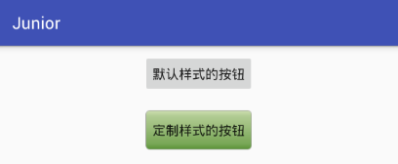
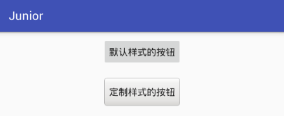
状态图形的使用效果
按下按钮时的背景样式
按钮弹起时的背景样式

Slide 47
<?xml version="1.0" encoding="utf-8"?> <LinearLayout xmlns:android="http://schemas.android.com/apk/res/android" android:layout_width="match_parent" android:layout_height="match_parent" android:orientation="vertical"> <Button android:layout_width="wrap_content" android:layout_height="wrap_content" android:layout_gravity="center" android:layout_margin="10dp" android:text="默认样式的按钮" android:textColor="#000000" android:textSize="17sp" />
<!--将上述自定义drawable文件应用到按钮上 --> <Button android:layout_width="wrap_content" android:layout_height="wrap_content" android:layout_gravity="center" android:layout_margin="10dp" android:paddingLeft="8dp" android:paddingRight="8dp“ android:background="@drawable/btn_nine_selector" android:text="定制样式的按钮" android:textColor="#000000" android:textSize="17sp" /> </LinearLayout>

Slide 48
6.8.3 形状图形
shape图形用来描述形状定义，形状图形的定义文件以shape元素为根节点， shape节点用来描述该形状图形是哪种几何图形。
根节点shape下定义了6个子节点：
corners（圆角） ：它用来描述4个圆角的规格定义。
gradient（渐变）：它用来描述形状内部的颜色渐变定义。
padding（间隔）：它用来描述形状图形与周围视图的间隔大小。
size（尺寸） ：它用来描述形状图形的尺寸大小（宽度和高度）。
solid（填充） ：它用来描述形状图形内部的填充色彩。
stroke（描边） ：它用来描述形状图形四周边线的规格定义。
下面是两个shape图形的XML描述文件代码：

Slide 49
shape_rect_gold.xml文件
shape_oval_rose.xml文件
<shape xmlns:android="http://schemas.android.com/apk/res/android" >
<!-- 指定了形状内部的填充颜色 --> <solid android:color="#ffdd66" /> <!-- 指定了形状边线的粗细与颜色 --> <stroke android:width="1dp" android:color="#ffaaaaaa" /> <!-- 指定了形状四个圆角的半径 --> <corners android:bottomLeftRadius="10dp" android:bottomRightRadius="10dp" android:topLeftRadius="10dp" android:topRightRadius="10dp" /> </shape>
<shape xmlns:android="http://schemas.android.com/apk/res/android" android:shape="oval" > <solid android:color="#ff66aa" /> <stroke android:width="1dp" android:color="#ffaaaaaa" /> </shape>

Slide 50
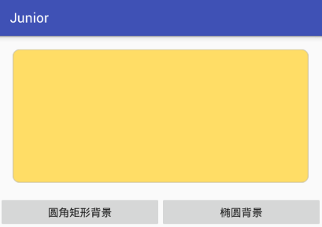
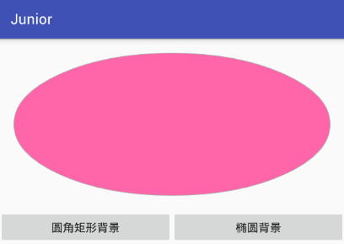
形状图形的展示效果
通过这一行代码将上述文件描述的图形设置为View控件的背景
android:background="@drawable/shape_oval_rose"
圆角矩形的形状
椭圆的形状

Slide 51
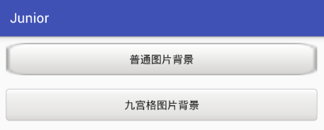
6.8.4 九宫格图片
当图片被拉大时，画面容易模糊，如果把图片作为背景图，模糊的情况会更严重。
例如下面第一个按钮的图片被拉得很宽，此时左右两边的边缘线既变宽又变模糊了。
九宫格图片可以指定图片的那些部分伸缩，那些部分不伸缩。

Slide 52
九宫格图片的制作步骤
为了解决这个问题，Android专门设计了点九图片。点九图片的扩展名是png，文件名后常带有“.9”字样。
因为把一张图片划分成了3×3的九宫格区域，所以得名点九图片，也叫九宫格图片。
找到待加工的原始图片button_pressed_orig.png，右击它弹出右键菜单，并选择下面的“Create 9-Patch files”，单击“OK”按钮。
接着drawable目录就会出现一个名为“button_pressed_orig.9.png”的图片文件，双击该文件，右侧弹出点九图片的加工窗口

Slide 53
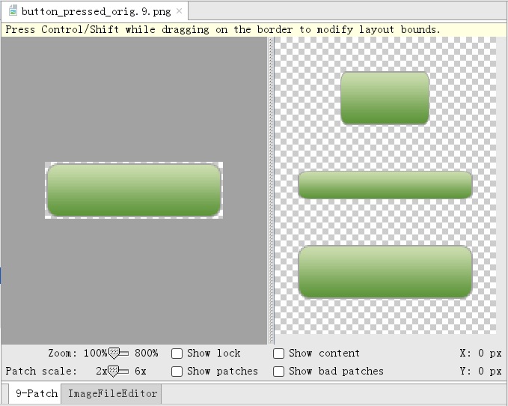
九宫格图片的制作窗口

Slide 54
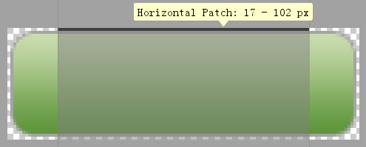
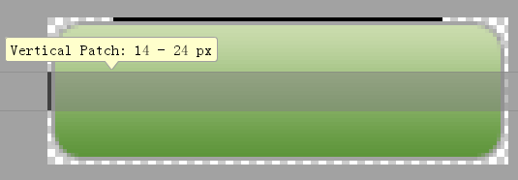
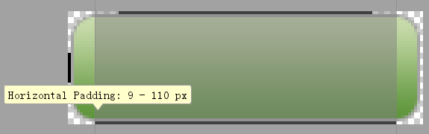
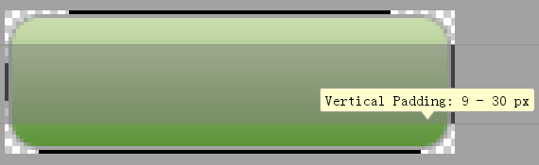
其中，四条黑色边线相交的区域可以伸缩，其他区域不管图像怎么放大都不会被拉伸，这样就可以保持图像细节部分不变形。
点九图片上边的边缘线
点九图片左边的边缘线
点九图片下边的边缘线
点九图片右边的边缘线

Slide 55
6.9 实战项目：简单计算器
利用Android的初级控件，简单的布局和控件，够做出实用的App。设计并实现一个简单计算器。
6.9.1 设计思路
6.9.2 小知识：日志Log/提示Toast
6.9.3 代码示例

Slide 56
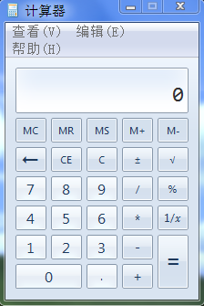
6.9.1 设计思路
以Windwos上的计算器为例，程序界面如下图所示。

Slide 57
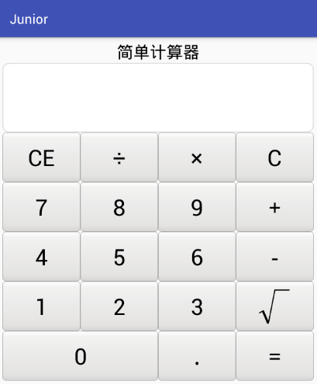
精简之后的Android版本的计算器效果

Slide 58
简单计算器用到的控件
线性布局LinearLayout：计算器的整体布局是从上到下排列着的。
滚动视图ScrollView：计算器界面如果超出屏幕大小，就要支持滚动。
文本视图TextView：计算结果文本需要使用TextView，而且是能够自动从下往上滚动的TextView，即聊天室效果的文本视图。
按钮Button：用于0-9的数字按键，以及加减乘除等运算按键。
图像按钮ImageButton：开根号的运算符“√”虽然能够打出来，但是右上角少了一横，所以该按钮要用一张标准的开根号图片显示。
状态列表图形：每个按钮都有按下和弹起两种状态。
形状图形：运算结果用到的文本视图边框是圆角矩形。
九宫格图片：注意计算器界面左下角的“0”，该按钮是其他按钮的两倍宽，为避免边缘线被拉宽、拉模糊的问题，可采用点九图片。

Slide 59
6.9.2 小知识：日志Log/提示Toast
给开发者看的提示信息要调用Log类的相应方法，日志打印结果可在Android Studio界面下方的logcat小窗口查看。
Log类各种方法的区别在于日志的等级，具体说明如下：
Log.e：表示错误信息，比如可能导致程序崩溃的异常。
Log.w：表示警告信息。
Log.i：表示一般消息。
Log.d：表示调试信息，可把程序运行时的变量值打印出来，方便跟踪调试。
Log.v：表示冗余信息。

Slide 60
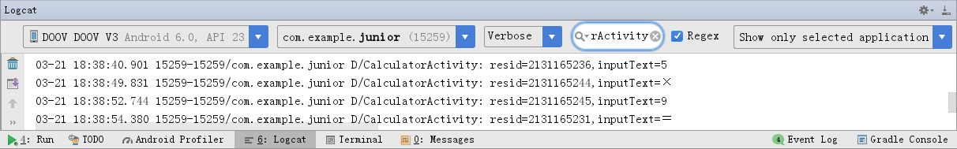
如何查看App的运行日志
单击Android Studio底部的“Logcat”标签，此时主界面的下方弹出一排的日志窗口。
日志窗口的顶部是一排的条件筛选控件，从左到右依次为：测试机型的名称、测试App的包名、查看日志的级别、日志包含的字符串，还有最后一个是筛选控制选项。

Slide 61
Toast提示
给用户看的提示信息要调用Toast类的相应方法，提示文字会在屏幕下方以一个小窗口临时展现。
对于计算器来说，有好几种情况需要提示用户，如“被除数不能为0”“开根号的数值不能小于0”等。
Toast的简单用法只需一行代码就可以了，示例代码如下：
Toast.makeText(MainActivity.this, "提示文字", Toast.LENGTH_SHORT).show();
注意可以设置提示时间的长短：
Toast.LENGTH_SHORT表示提示时间较短
Toast.LENGTH_LONG表示提示时间较长

Slide 62
6.9.3 代码示例
编码过程主要分为3个步骤：
（1）生成代码文件CalculatorActivity.java，及其对应的布局文件activity_calculator.xml，并在AndroidManifest.xml中注册该页面的acitivity节点。
（2）在布局文件activity_calculator.xml中填写组成简单计算器界面各控件的排列组合。
（3）在代码文件CalculatorActivity.java中编写业务逻辑判断与基本的数学四则运算代码。
完整代码参见lecture_06_code目录下的CalculatorActivity.java和activity_calculator.xml文件。

Slide 63
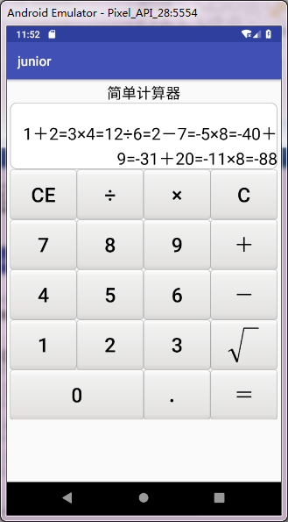
简单计算器的运算界面效果

Slide 64
小 结
本章主要介绍App开发界面布局和初级控件的相关知识，包括简单布局的用法（基本视图、线性布局、滚动视图）、简单控件的用法（文本视图、按钮、图像视图、图像按钮）和基础图形（drawable图形，形状图形，形状列表图形，九宫格图片 ）的使用方法。
最后设计一个实战项目“简单计算器”，在该项目的App编码中运用了前面介绍的大部分简单布局和控件，从而加深了对所学知识的理解；并初步学会使用Log和Toast，为App开发培养良好的编码和调试习惯。

Slide 65
Thank You

